Slide 1

7023T
Lanjutan Sistem Basis Data
Sidang 08
Memperkenalkan Ekstrak, Transform, beban
presentasi ini didasarkan Michael A. Fudge, Jr.

Slide 2
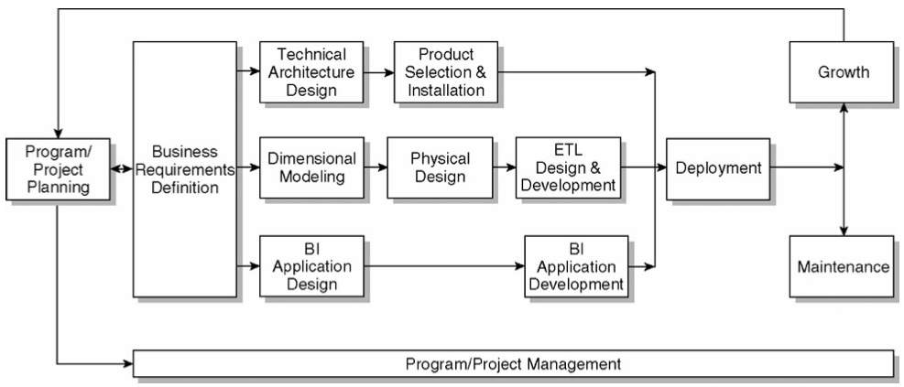
The Kimball Lingkaran kehidupan Diagram

Slide 3
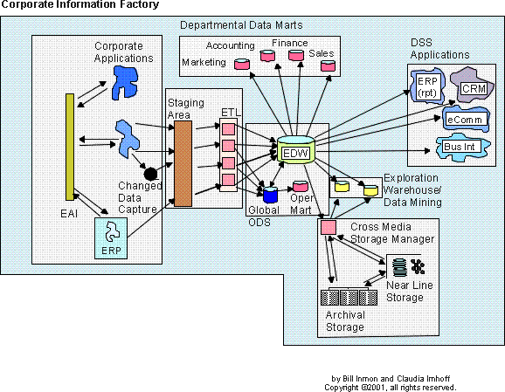
Apa sebenarnya ETL?
ETL atau Extract, Transform dan beban adalah metode untuk mengisi data ke kami gudang data dengan konsistensi dan keandalan.

Slide 4
Kimball: 4 Operasi ETL Major
Ekstrak data dari sumbernya
Membersihkan dan Sesuai untuk meningkatkan akurasi data dan kualitas (transform)
Kirim data ke server presentasi (beban)
pelaksana proses ETL itu sendiri.

Slide 5
ETL Alat
70% dari upaya DW / BI adalah ETL
Dalam pengembang masa lalu digunakan untuk program dengan tangan.
ETL perkakas adalah pilihan yang populer saat ini.
Semua vendor DBMS menawarkan alat.
Perkakas tidak diperlukan, tetapi membantu proses sangat.
Perkakas adalah visual dan mendokumentasikan diri.
produk
Informatica DI
IBM DataStage
Oracle Data Integrator
SAP Data Services
Microsoft SSIS
Pentaho Kettle

Slide 6
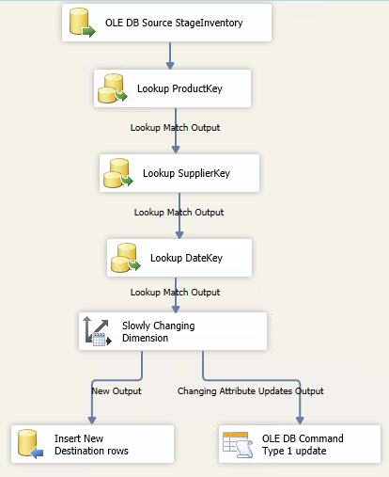
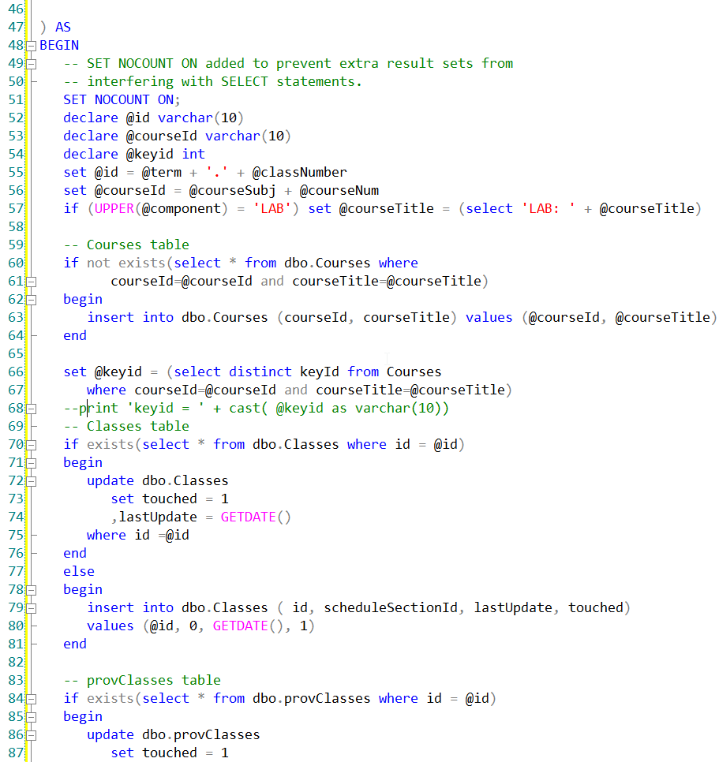
ETL Alat vs Kustom Coding
Mana yang lebih mudah dipahami?

Slide 7
34 penting ETL subsistem
Masing-masing dari sistem ini adalah bagian dari E, T, L atau Manajemen proses

Slide 8
penggalian Data
Subsistem untuk penggalian data.

Slide 9

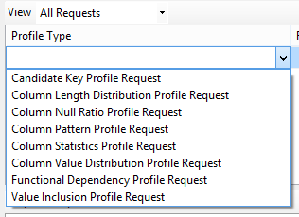
1 - data Profiling
Membantu Anda untuk memahami sumber data.
Mengidentifikasi kunci bisnis kandidat
dependensi fungsional
nulls
Dll ..
Membantu kita mencari tahu fakta-fakta, dimensi, dan pemetaan sumber-to-sasaran.
alat yang berharga ketika Anda tidak memiliki daging SQL untuk query sumber data.

Slide 10

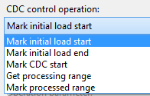
2- Perubahan Data Capture Sistem
Sebuah cara untuk mendeteksi data yang merupakan bagian dari beban tambahan (Pengolahan selektif)
Sulit untuk mendapatkan hak, membutuhkan banyak pengujian.
Pendekatan umum:
kolom Audit di sumber data (update terakhir)
ekstrak waktunya (Ex. Catatan kemarin)
diff Bandingkan dengan CRC / Hash
Transaksi Database Log
Pemicu Antrian / Pesan
Notes:
Isolating the latest source data is called change data capture (CDC). The idea behind change data capture is simple enough: Just transfer the data that has been changed since the last load.

Slide 11
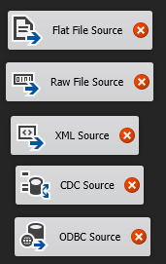
3 - Extract Sistem
Mendapatkan data dari sistem sumber - komponen fundamental!
Dua Metode:
Mengajukan - output diekstrak dari sistem sumber. Berguna dengan 3rd pihak / sistem warisan.
Aliran Data -initiated mengalir keluar dari sistem: permintaan Middleware, layanan web.
File berguna karena mereka memberikan poin me-restart tanpa re-query sumber.
Notes:
File: extract to file approach consists of three or four discrete steps: extract to file, move file to ETL
server, transform file contents, and load transformed data into the staging databas
Stream: extract can be constructed so that data flows out of the source system

Slide 12
Mari kita berpikir tentang hal?!?!
Asumsikan proyek pergudangan data Anda membutuhkan ekstrak dari API Web, yang memberikan data secara real time atas permintaan seperti Bursa Halaman Yahoo http://finance.yahoo.com/q;_ylt=AkvD6KtvgA.0gd.aT6SiHxbFgfME?s=AAPL
Menjelaskan:
Bagaimana Anda profil data ini?
Apa pendekatan Anda untuk mendeteksi dan menangkap perubahan?
Bagaimana Anda akan pendekatan ekstraksi data dari sumber ini?

Slide 13
Pembersihan & Penurut data
“T” di ETL

Slide 14
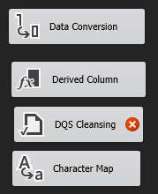
4 - Data System Cleansing
Menyeimbangkan tujuan-tujuan yang saling bertentangan:
memperbaiki data kotor namun tetap menjaga akurasi data.
layar kualitas bertindak filter sebagai diagnostik:
layar kolom - data uji di bidang
layar struktur - hubungan data uji, lookup (primer / kunci asing)
Layar Aturan Bisnis - tes bisnis logika*
Menanggapi peristiwa Kualitas:
Memperbaiki (ex. Ganti NULL w / nilai)
Log Kesalahan dan melanjutkan atau membatalkan (tergantung pada tingkat keparahan)
Notes:
Each quality screen is a test. If the test against the data is successful, nothing happens and the screen has no side effects
*) Example: lifetime platinum frequent flyer has been a member for at least five years and has flown more than two million miles

Slide 15
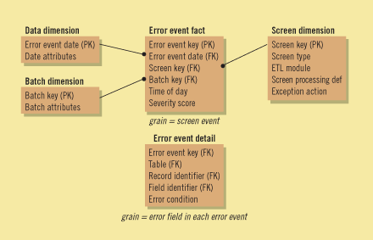
5 - Error Event Skema
Sebuah model dimensi terpusat untuk kesalahan penebangan.
tabel fakta biji-bijian merupakan acara kesalahan.
Dimensinya Tanggal, ETL Kerja, sumber Kualitas Layar
Sederet menambahkan setiap kali ada acara screening kualitas yang menghasilkan kesalahan.
Notes:
The error event schema is a centralized dimensional schema whose purpose is to record every error event thrown by a quality screen anywhere in the ETL pipeline

Slide 16
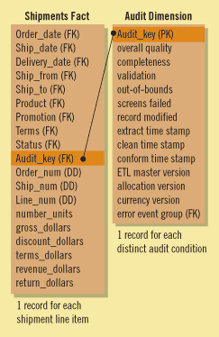
6 - Audit Dimensi Assembler
Dimensi khusus, berkumpul di ruang belakang oleh sistem ETL.
Berguna untuk melacak bagaimana data dalam skema Anda “sampai di sana” atau “itu‘berubah’
Setiap fakta dan dimensi meja menggunakan dimensi audit hasil rekaman proses ETL.
Ada dua kunci dalam dimensi audit insert asli dan paling update terbaru

Slide 17
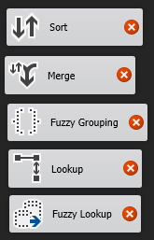
7- Sistem Deduplication
Ketika dimensi yang berasal dari beberapa sumber.
Ex. informasi pelanggan menggabungkan dari beberapa lini bisnis.
kesintasan - proses menggabungkan satu set catatan cocok ke dalam gambar bersatu data otoritatif.
Manajemen Master Data - terpusat fasilitas untuk menyimpan salinan master data.

Slide 18
8 - Sesuai Sistem
Bertanggung jawab untuk menciptakan dimensi sesuai dan fakta.
Biasanya dimensi sesuai dikelola di satu tempat dan didistribusikan sebagai salinan ke dalam model dimensi yang dibutuhkan.
Penjualan DM
Pemasaran DM
Dimensi otoritatif
Keuangan DM

Slide 19
Mari kita berpikir tentang hal?!?!
Misalkan gudang kami mengumpulkan informasi saham real-time dan dari 3 API yang berbeda ini.
Jelaskan pendekatan Anda ke:
De-duplikasi data (data yang sama dari layanan yang berbeda)
Sesuai dimensi saham (mengingat setiap layanan mungkin memiliki atribut yang berbeda)?
Menambahkan layar berkualitas? atribut yang? jenis layar yang?

Slide 20
Menyampaikan Data untuk Presentasi
“L” di ETL

Slide 21

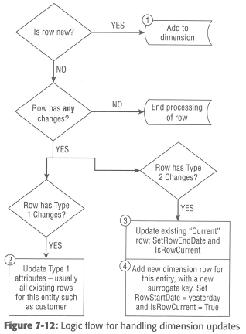
9 - Perlahan Mengubah Dimensi Manajer
Sistem ETL harus menentukan bagaimana menangani nilai atribut dimensi yang sudah berubah dari apa yang sudah di gudang.

Slide 22
10 - pengganti Key Manager
kunci pengganti yang direkomendasikan untuk PK dari tabel dimensi Anda.
Dalam SQL Server, penggunaan IDENTITAS
Dalam DBMS lain menggunakan urutan dengan pemicu database dapat digunakan.
Sistem ETL juga dapat mengelolanya.

Slide 23
11 - Hierarchy Manajer
Hierarki adalah umum di antara dimensi. Dua Jenis:
Tetap - sejumlah konsisten tingkat. Dimodelkan sebagai atribut dalam dimensi
Contoh: Produk → Produsen
Kasar - sejumlah variabel tingkat. Harus dimodelkan sebagai kepingan salju dengan meja jembatan rekursif.
Contoh: Outdoor → Camping → Tenda → Multi-Room
Master Data Management dapat membantu dengan hirarki luar OLTP yang
Aturan hirarki ditambahkan ke Database MOLAP

Slide 24
12 - Khusus Dimensi Manajer
Sebuah tempat untuk mendukung karakteristik desain dimensi tertentu organisasi.
Tanggal dan / atau Waktu Dimensi
Dimensi sampah
menyusut Dimensi
Sesuai Dimensi yang himpunan bagian dari dimensi yang lebih besar.
Static Dimensi Kecil
tabel lookup tidak bersumber di tempat lain
Notes:
Small static dimensions. A few dimensions are created entirely by the ETL system without a real outside source. These are usually small lookup dimensions where an operational code is translated into words

Slide 25
13 - Fakta Tabel Builders
Berfokus pada persyaratan arsitektur untuk membangun tabel fakta.
Memastikan integritas referensial
Transaksi
Dimuat sebagai terjadi transaksi, atau pada interval
Snapshots periodik
Dimuat pada interval berdasarkan periode
mengumpulkan
Karena fakta diperbarui desain ETL harus mengakomodasi itu.

Slide 26

14 - pengganti Key Pipeline
Sebuah sistem untuk menggantikan kunci alam operasional di masuk dalam record tabel fakta dengan tepat Kunci dimensi pengganti.
Pendekatan untuk penanganan integritas referensial kesalahan:
Membuang fakta baris - ide buruk
Menulis baris buruk ke meja kesalahan - paling umum
Menyisipkan baris placeholder ke dimensi - paling kompleks
Gagal paket dan membatalkan - keras

Slide 27
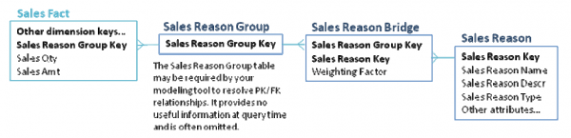
15 - Multi-Valued Dimensi Jembatan Builder meja
Mendukung hubungan MM antara Fakta dan Dimensi diperlukan.
Menyeimbangkan nilai-nilai tertimbang pada tabel jembatan untuk menambahkan hingga 1 adalah penting.
Contoh: Pasien dan diagnosis, Kelas dan instruktur

Slide 28
16 - Akhir Sesampainya data Handler
Idealnya kami ingin semua data tiba pada waktu yang sama.
Dalam beberapa keadaan yang tidak terjadi.
Contoh: Pesanan diperbarui setiap hari, tetapi perubahan Tenaga penjual diproses bulanan
Sistem ETL harus menangani situasi ini dan tetap mempertahankan integritas referensial.
baris placeholder teknik.
Bahkan diberi nilai default untuk dimensi sampai diketahui. Ex: -2 TBD Pelanggan Setelah diketahui nilai dimensi diperbarui oleh Task ETL yang terpisah.

Slide 29
17 - Dimensi Manajer
Sebuah otoritas terpusat, biasanya orang, yang mempersiapkan dan menerbitkan dimensi serupa dengan masyarakat DW.
tanggung jawab:
Menerapkan label deskriptif untuk atribut
Menambahkan baris ke dimensi sesuai
Mengelola perubahan atribut
Mendistribusikan update dimensi

Slide 30
Sistem Provider Fakta - 18
mengelola administrasi tabel fakta
tanggung jawab:
Menerima dimensi digandakan dari manajer dimensi
tabel fakta Menambahkan / Pembaruan
Menyesuaikan / update disimpan agregat yang telah digugurkan.
Memastikan kualitas fakta Data
Beritahu pengguna perubahan, pembaruan, dan isu-isu

Slide 31

19 - Agregat Builder
Agregat struktur data spesifik dibuat untuk meningkatkan kinerja.
Agregat harus dipilih dengan hati-hati - lebih agregasi adalah sebagai bermasalah tidak cukup.
Ringkasan Fakta dan Dimensi dihasilkan dari fakta-fakta dasar / dimensi.

Slide 32

20 - OLAP Cube Builder
Cubes (MOLAP) Data dimensi hadir dengan cara yang intuitif yang mudah untuk menjelajahi.
Bintang ROLAP skema adalah dasar untuk kubus MOLAP Anda.
Cube harus di-refresh ketika fakta dan dimensi data ditambahkan atau diperbarui.
Notes:
Pentaho Schema Workbench

Slide 33

21 - Data yang Perbanyakan Manajer
Bertanggung jawab untuk memindahkan data Warehouse ke lingkungan lain untuk tujuan khusus.
contoh:
program penggantian
audit independen
sistem data mining

Slide 34
Mari kita berpikir tentang hal?!?!
Bagaimana Anda menangani Fakta dengan lebih dari satu nilai dalam Dimensi yang sama?
Bagaimana mungkin Anda mengelola pipa kunci pengganti untuk dimensi tanpa kunci alam yang jelas?
Jelaskan pendekatan Anda untuk menulis catatan fakta ketika salah satu dimensi tidak diketahui?

Slide 35
Mengelola Lingkungan ETL
Potongan terakhir dari teka-teki, komponen ini membantu mengelola proses ETL.

Slide 36
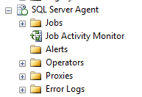
22 - Job Scheduler
Sesuai namanya, scheduler pekerjaan bertanggung jawab untuk:
Definisi pekerjaan
Penjadwalan job - ketika pekerjaan berjalan
metadata capture - yang langkah-langkah yang Anda pada, dll ...
logging
Pemberitahuan

Slide 37
23 - Sistem Backup
Sebuah berarti untuk cadangan, arsip dan mengambil unsur-unsur dari sistem ETL.

Slide 38
24 - Pemulihan & Sistem Restart
Pekerjaan harus dirancang untuk pulih dari kesalahan sistem dan memiliki kemampuan untuk secara otomatis me-restart, jika diinginkan.

Slide 39
25 - Versi Sistem Kontrol
Versi harus menjadi bagian dari proses ETL.
ETL adalah bentuk pemrograman dan harus ditempatkan dalam sebuah sistem manajemen kode sumber. (SCM)
produk
GIT
Lincah
SVN
Mendaftar
Kode Tooling ETL
SQL
Script untuk menjalankan Jobs

Slide 40
26 - Versi Migrasi Sistem
Perlu ada sarana untuk mentransfer perubahan antara lingkungan seperti Pengembangan, Uji dan produksi.
Test
Prod
Dev

Slide 41
27 - Workflow Memantau
Harus ada sistem untuk memantau ETL proses yang beroperasi secara efisien dan segera.
Harus ada:
Sebuah sistem audit
ETL log
database pemantauan

Slide 42

28 - Sorting Sistem
Sorting adalah transformasi dalam aliran data.
Apakah itu biasanya langkah terakhir dalam proses loading ketika berlaku.
Sebuah fitur umum dalam ETL perkakas.

Slide 43
29 - Lineage dan Ketergantungan Analyzer
Garis keturunan - kemampuan untuk melihat elemen data dan melihat bagaimana hal itu dihuni.
Tabel Audit membantu di sini
Ketergantungan - adalah arah yang berlawanan. Lihatlah meja sumber dan mengidentifikasi Cubes dan bintang skema yang menggunakannya.
tabel kustom Metadata

Slide 44
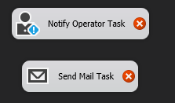
Sistem Eskalasi Masalah - 30
ETL harus otomatis, tetapi ketika masalah besar terjadi menjadi sistem di tempat untuk memperingatkan administrator.
kesalahan kecil hanya harus dicatat dan diberitahukan pada tingkat khas mereka.

Slide 45
31 - parallelizing / Pipelining Sistem
Mengambil keuntungan dari beberapa prosesor atau komputer untuk menyelesaikan ETL secara tepat waktu.
Pentaho Kettle dan SSIS mendukung fitur ini.

Slide 46
32 - Sistem Keamanan
Karena tidak sistem menghadap pengguna, harus ada akses terbatas ke ETL back-end.
Pementasan tabel harus off-batas untuk pengguna bisnis.

Slide 47
33 - Compliance Manager
Sebuah cara menjaga lacak balak untuk data dalam rangka mendukung persyaratan kepatuhan lingkungan diatur.

Slide 48
34 - Metadata Repository Manajer
Sebuah sistem untuk mengelola metadata yang terkait dengan proses ETL.

Slide 49
Mari kita berpikir tentang hal?!?!
Jika perkakas ETL Anda tidak mendukung Compliance atau Metadata Manajemen menjelaskan solusi sederhana yang mungkin Anda merancang untuk mendukung operasi ini.
Bisakah Anda menggunakan pendekatan yang sama untuk melacak garis keturunan? Atau pendekatan yang berbeda?

